Slide 1
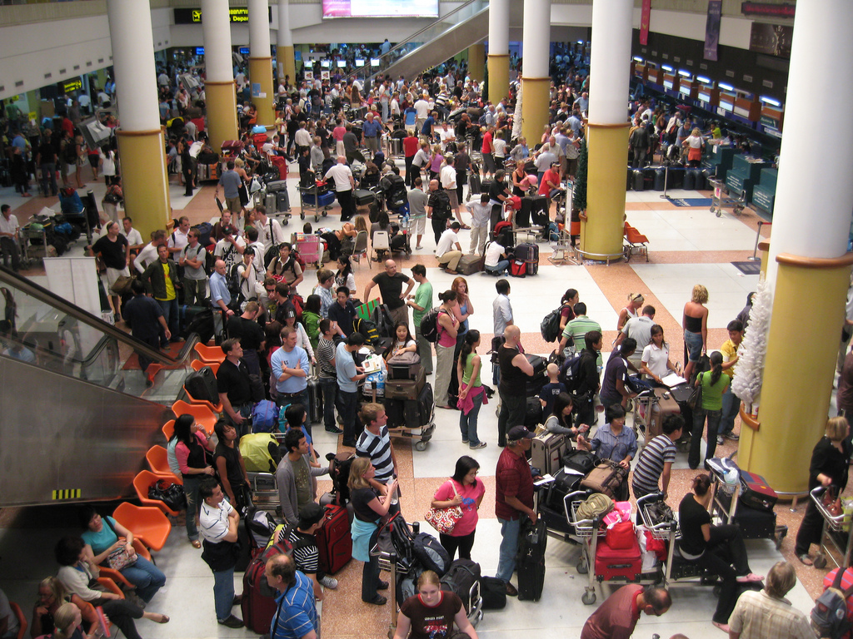
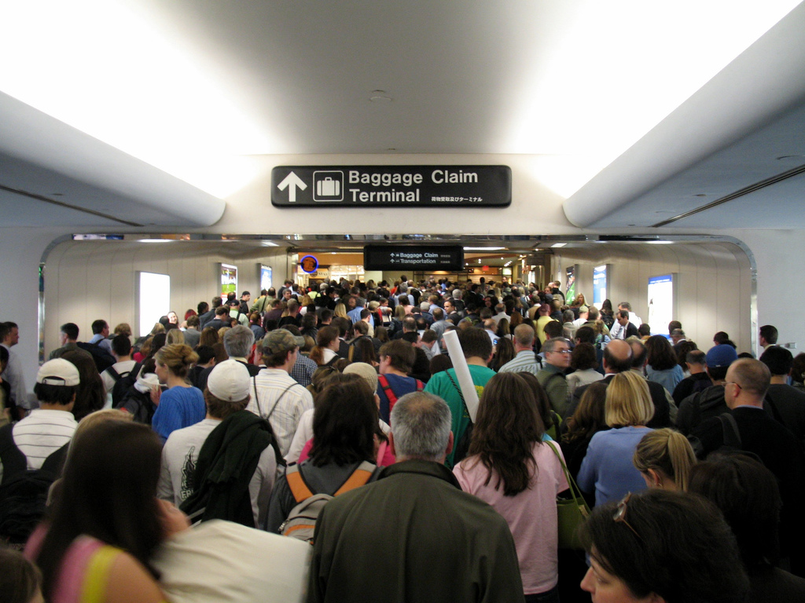
בעיה מוכרת

Slide 2
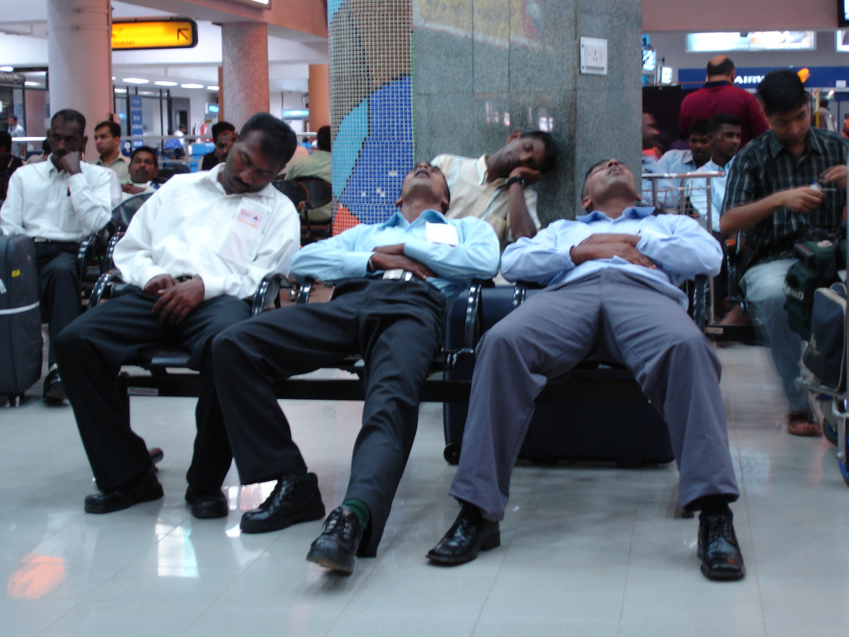
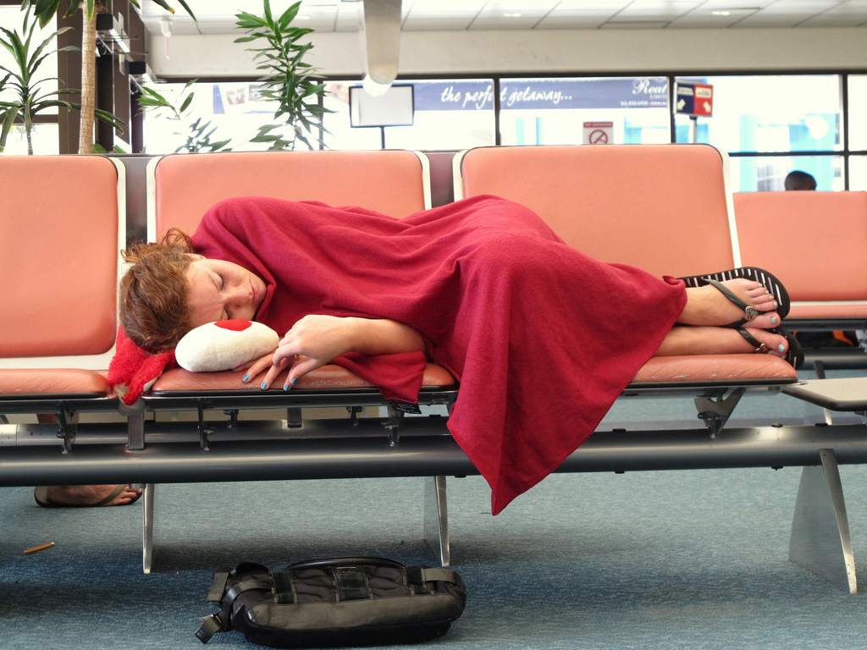
פתרון זמני?!

Slide 3
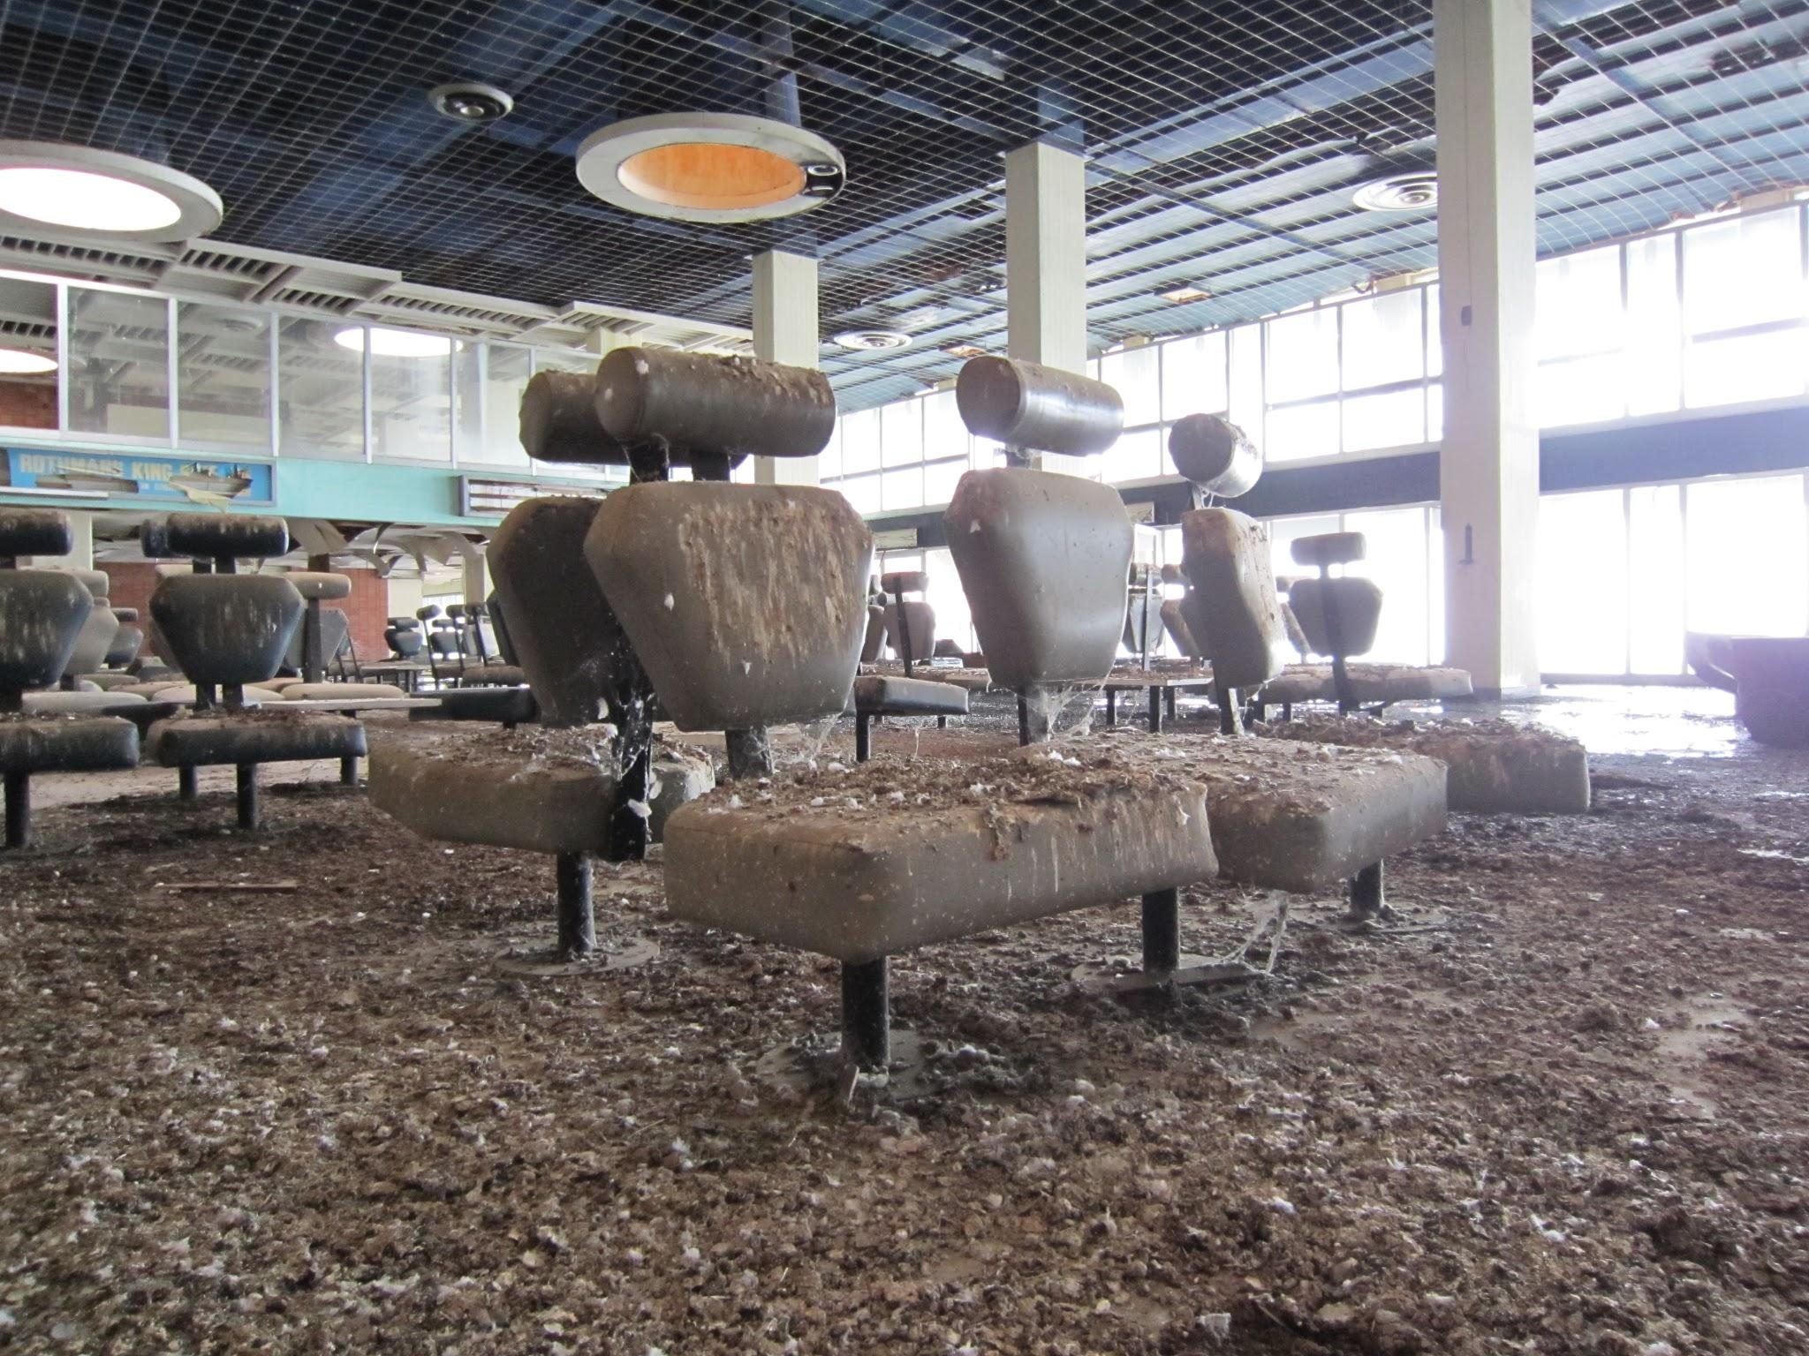
תחושה פנימית

Slide 5
קצת על TravelRefunded
טרוולריפנדד מספקת שירות מקצועי במקרים בהם הטיסה בוטלה או התעכבה, ע״י כך שהיא מטפלת בתלונות שמוזנות דרך המערכת ודואגת שהלקוח יקבל פיצויים כספיים-של עד 3,080 ש״ח או 600 אירו, כולל החזרים על הוצאות נוספות או הפסדים!
איך זה אפשרי? באמצעות חקיקה הקיימת באירופה, ישראל ובעוד מקומות, אשר קובעת באלו מקרים זכאים הנוסעים לפיצויים כספיים והטבות נוספות.
קריטריונים שקובעים באלו מקרים הנוסע זכאי וכמה כסף מגיע לו:
נקודת המוצא והיעד של הנוסע: משפיע על הזכאות שלו ואיזה חוק חל במקרה
מרחק הטיסה: משפע על סכום הכסף לו הוא זכאי
מספר שעות העיכוב: משפיע על הזכאות שלו
חברת התעופה: משפיע על הזכאות שלו

Slide 6
עוד קצת על TravelRefunded
מעל שלושים שנות ניסיון בענף התיירות וצוות משפטי בינלאומי שלקח חלק בכתיבת החקיקה עליה מתבסס השירות שלנו, מעניקות ל- TravelRefunded ידע ממקור ראשון על תעשיית הנסיעות וכן הבנה מעמיקה בנוגע לחקיקה בענף התחבורה, כל זה מאפשר לנו לספק ולתחזק שירותים ממעלה ראשונה עבור לקוחותינו ולקוחותיהם.
המערכת של TravelRefunded, אלא אם כן המשתמש מכיר ומבין את החקיקה בנושא הוא לא יידע אם הוא זכאי לפיצויים, מה וכמה מגיע לו.
המערכת שלנו משנה זאת:
מודיעה ללקוח האם הוא זכאי
הצוות שלנו יעשה את כל העבודה הקשה, מילוי הטפסים הנכונים והגשת התביעה
פיקוח שהלקוחות מקבלים את הפיצויים שלהם

Slide 7
איך השירות עובד?
ישנם שתי דרכים בהם ניתן להגיש תלונה:
הראשונה, המתאמת נסיעות מתחברת למערכת שלנו וממלאת את פרטי המקרה ופרטי הנוסעים, כאשר בסוף התהליך המערכת מעדכנת האם הלקוח נמצא זכאי או לא.
אפשרות שניה, ניתן להפנות את הלקוח אל המערכת שלנו ולאפשר לו לבצע את כל התהליך בעצמו.
לאחר מכן אם הלקוח נמצא זכאי, הצוות המשפטי שלנו יטפל בפנייה ובמהלך כל התהליך את והלקוח שלך תוכלו לעקוב אחר התביעה ולהישאר מעודכנים עד לקבלת הפיצויים.

Slide 8
יתרונות
החזרת כסף לחברות או תאגידים: הן משלמות על הכרטיסים של העובדים ועל הזמן שלהם ולכן דמי הפיצויים שקבועים בחוק הולכים חזרה אליהם, זה כולל גם החזרים על הוצאות נלוות או הפסדים שנגרמו.
למתאמי נסיעות- TravelRefunded מנכה20% דמי ניהול מהפיצויים וחולקת את הסכום ביחד עם המתאמת שהפנתה את האירוע- לעיתים קרובות מדובר בסכומים שיכולים להגיע לכמה אלפים!
במידה והלקוח לא קיבל פיצויים השירות שלנו בחינם!
חסכון בזמן ובכאב ראש: במקום שאתן תצטרכו לטפל במקרה ולרדוף אחרי חברות התעופה אנחנו נעשה זאת עבורכן.
אלטרנטיבה לחברות התעופה בעזרת הצוות המשפטי, אין צורך להיות תלויים ולקבל את התשובה של חברת התעופה אלא ניתן להתייעץ איתנו.

